Slide 1
CIG4E3 / Pengolahan Citra Digital BAB 3. Pembentukan Citra Digital
Bedy Purnama
Intelligent Computing and Multimedia (ICM)

Slide 2
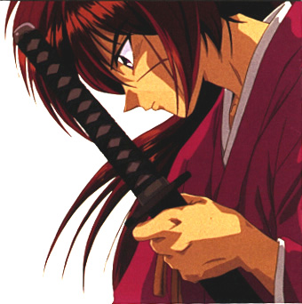


Digitalisasi Citra
Citra analog / objek / scene Citra digital
Digitalisasi

Slide 3
Proses utama konversi analog ke digital
Sampling
digitalisasi koordinat spatial
Nilai-nilai dalam citra kontinyu f(x,y) didekati dengan nilai-nilai diskrit dalam array N x M; biasanya N = 2^{n} & M = 2^{m}
Tiap elemen array → picture element (pixel)
Kuantisasi
digitalisasi amplitudo
Jumlah gray level yang diperbolehkan untuk tiap elemen array = G = 2^{q} → berjarak sama pada rentang [0,L]

Slide 4
Yang dipengaruhi N,M, & q
Jumlah bit yang diperlukan (b):
b = N x M x q
N & M → dot per inch (dpi)
q → color depth (jumlah warna yang mungkin untuk tiap pixel)
Resolusi: the degree of discernible detail
Semakin besar nilai N, M, dan q, citra digital yang dihasilkan akan semakin mendekati citra aslinya

Slide 5
Sampling sinyal 1D

Slide 6
Sampling citra (2D)

Slide 7
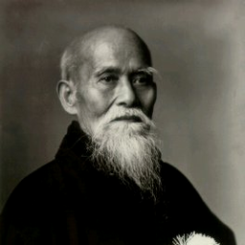


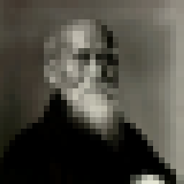


Contoh sampling:

Slide 8
Kuantisasi sinyal 1D

Slide 9




Contoh kuantisasi
24-bit 8-bit 4-bit 1-bit

Slide 10
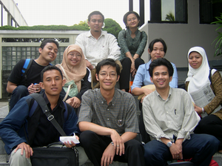
Ukuran citra digital
Scanning
300 dpi
24 bit colors
Ukuran citra digital (bit) = jml dot (pixel) x jml bit / pixel
jml pixel = (3.5 x 300) x (5 x 300) = 1.575.000
bit / pixel → 24 bit / pixel
Ukuran citra digital = 37.800.000 bit ≈ 4.5 MB
Foto 3R
(3.5 inch x 5 inch)

Slide 11
Sekilas Format File Citra Bitmap

Slide 12
Proses Penentuan Warna Ke Layar
Untuk file 24 bit Informasi intensitas RGB sudah dapat langsung diketahui dari bitmap data, sedangkan untuk file 1,4,8 bit informasi RGB diperoleh dari Color Map

Slide 13
Color map
Citra 1, 4, dan 8 bit per pixel butuh color map
Entri dalam color map (palette) biasanya 2, 16, atau 256
Bisa lebih sedikit jika citra tidak membutuhkan semua warna yang tersedia

Slide 14
Proses Pembacaan Citra 8 bit
Analogi Color Map adalah mengindex warna yang ada kedalam tabel sehingga bitmap data tidak lagi berisi data intensitas RGB namun mengandung index warna
Untuk mengetahui warna pixel(x) maka kita mengakses color map dengan index sesuai dengan nilai yang tersimpan pada bitmap data

Slide 15
Proses Pengambilan Warna dari Color Map
Berarti untuk pixel 1 intensitas RGB : 56 5 9
Berarti untuk pixel 2 intensitas RGB : 5 34 67
Berarti untuk pixel 16 intensitas RGB : 5 34 67

Slide 16
Menentukan Ukuran File dari Bitmap
Yang membedakan antara citra 1,4,8,24 bit adalah ukuran storage yang digunakan untuk menyimpan warna dari 1 buah pixel
Misalkan: citra A :200 x 200 pixel
Hitung berapa minimum byte dari file bitmap yang dihasilkan bila: citra A disimpan dalam 24 bit dan 8 bit
200 x 200 x 3 + 54 byte = 120054 byte
200 x 200 x 1 + 54 + 256*3 = 40822 byte

Slide 17
Halftoning & Dithering

Slide 18
Halftoning
Metode untuk ‘mencetak’ sejumlah [besar] warna dengan rentang warna perangkat yang terbatas
Saat melihat daerah sempit yang memuat sejumlah pixel, mata akan cenderung merata-ratakan warna
Contoh penggunaan: printer monokrom atau rentang warna yang sangat terbatas

Slide 19


Grey scale:
Halftoned Grey scale:
Dot shapes:

Slide 20
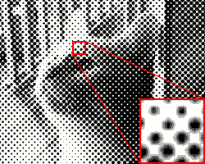
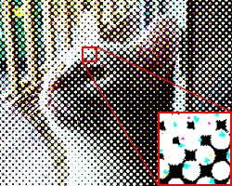
Contoh halftones
Black & white halftone CMYK halftone

Slide 21
Digital halftoning
Pendekatan halftoning dengan pola pixel-grid (rektangular)
Jumlah intensitas yang dapat ditampilkan tergantung dari
Jumlah pixel yang menyusun tiap grid
Jumlah level intensitas yang didukung oleh perangkat
Dengan n x n pixel pada sistem bilevel, jumlah intensitas yang bisa didapat = n²+1

Slide 22
Grid 2 x 2 pixel, sistem bilevel → 5 level intensitas

Slide 23
Grid 3 x 3 pixel, sistem bilevel → 10 level intensitas

Slide 24
Pola pixel grid
Minimasi efek konturing → level k+1 evolusi dari level k; sebisa mungkin mulai dari posisi tengah grid
Minimasi efek visual lain yang tidak ada di citra asli → menghindari pola simetris
Contoh:

Slide 25
Pola pixel grid
Minimasi efek konturing = mencegah efek efek kontur yang tidak ada dalam citra asli.
Pola pixel grid yang simetris akan menyulitkan dalam menghasilkan gradasi warna.
Penetuan pola pixel grid merupakan bawaan dari perangkat ( printer dot matrik lebih mahal dibandingkan dengan printer inkjet ).

Slide 26
Grid 2 x 2 pixel, RGB 3 bit / pixel → 125 warna
12 titik
3 warna
Ukuran grid 2 x 2 →n=2, 5 level pola
Jumlah warna yang bisa dihasilkan = 5³ = 125

Slide 27
Konsekuensi halftoning
Penggunaan grid n x n meningkatkan jumlah intensitas yang bisa ditampilkan → menurunkan resolusi citra setara 1/n sepanjang sumbu x maupun y. Mengapa ??
Contoh: area tampilan 512 x 512 pixel
Grid 2 x 2 → 256 x 256 titik intensitas

Slide 28
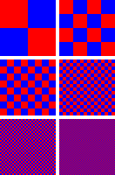
Dithering
Teknik untuk melakukan pendekatan halftoning dengan meminimalkan penurunan resolusi
Dengan hanya dua warna (Red & Blue),
jika ukuran pixel cukup kecil, maka akan
tampak seperti warna Magenta

Slide 29
Beberapa teknik Dithering
Average dithering: memilih warna pixel yang paling dekat dengan rata-rata warna
Ordered dithering: serupa dengan teknik yang digunakan pada halftoning (pixel-grid)
Dither noise (random dithering): menambahkan noise (random) ke seluruh pixel untuk memperhalus batas antar intensitas
Error diffusion: error antara intensitas input dengan intensitas pixel yang ditampilkan disebar (difusi) ke pixel-pixel di sebelah kanan dan bawahnya untuk mendapatkan tampilan yang lebih mendekati citra aslinya

Slide 30
Error Diffusion
Citra asli → matriks M
Citra yang akan ditampilkan → matriks I
Scan tiap baris pada M: kiri ke kanan, atas ke bawah
Tentukan level intensitas yang tersedia yang paling dekat untuk tiap elemen M
Perbedaan antara nilai asli pada M dengan nilai yang bisa ditampilkan untuk tiap pixel didistribusikan ke elemen tetangga di M

Slide 31
Algoritma error diffusion (disederhanakan)
for i:=1 to m do
for j:= 1 to n do
begin
{Tentukan intensitas tersedia I_{k}}
{yang terdekat dengan nilai M_{i,j}}
I_{i,j}:= I_{k};
err:=M_{i,j}-I_{i,j};
M_{i,j+1}:=M_{i,j+1}+α.err;
M_{i+1,j-1}:=M_{i+1,j-1}+β.err;
M_{i+1,j}:=M_{i+1,j}+γ.err;
M_{i+1,j+1}:=M_{i+1,j+1}+δ.err;
end

Slide 32
α,β,γ,δ
Nilai-nilai α,β,γ,δ bisa dipilih berapapun asal memenuhi α+β+γ+δ ≤ 1
Salah satu pilihan (α,β,γ,δ ) = (7/16, 3/16, 5/16, 1/16)

Slide 33
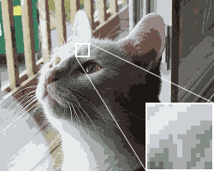
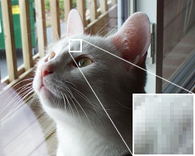
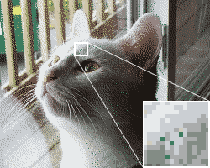
Contoh Dithering
16 warna,
tanpa dithering
Citra asli
16 warna,
dengan dithering
(error diffusion)

